Slide 1
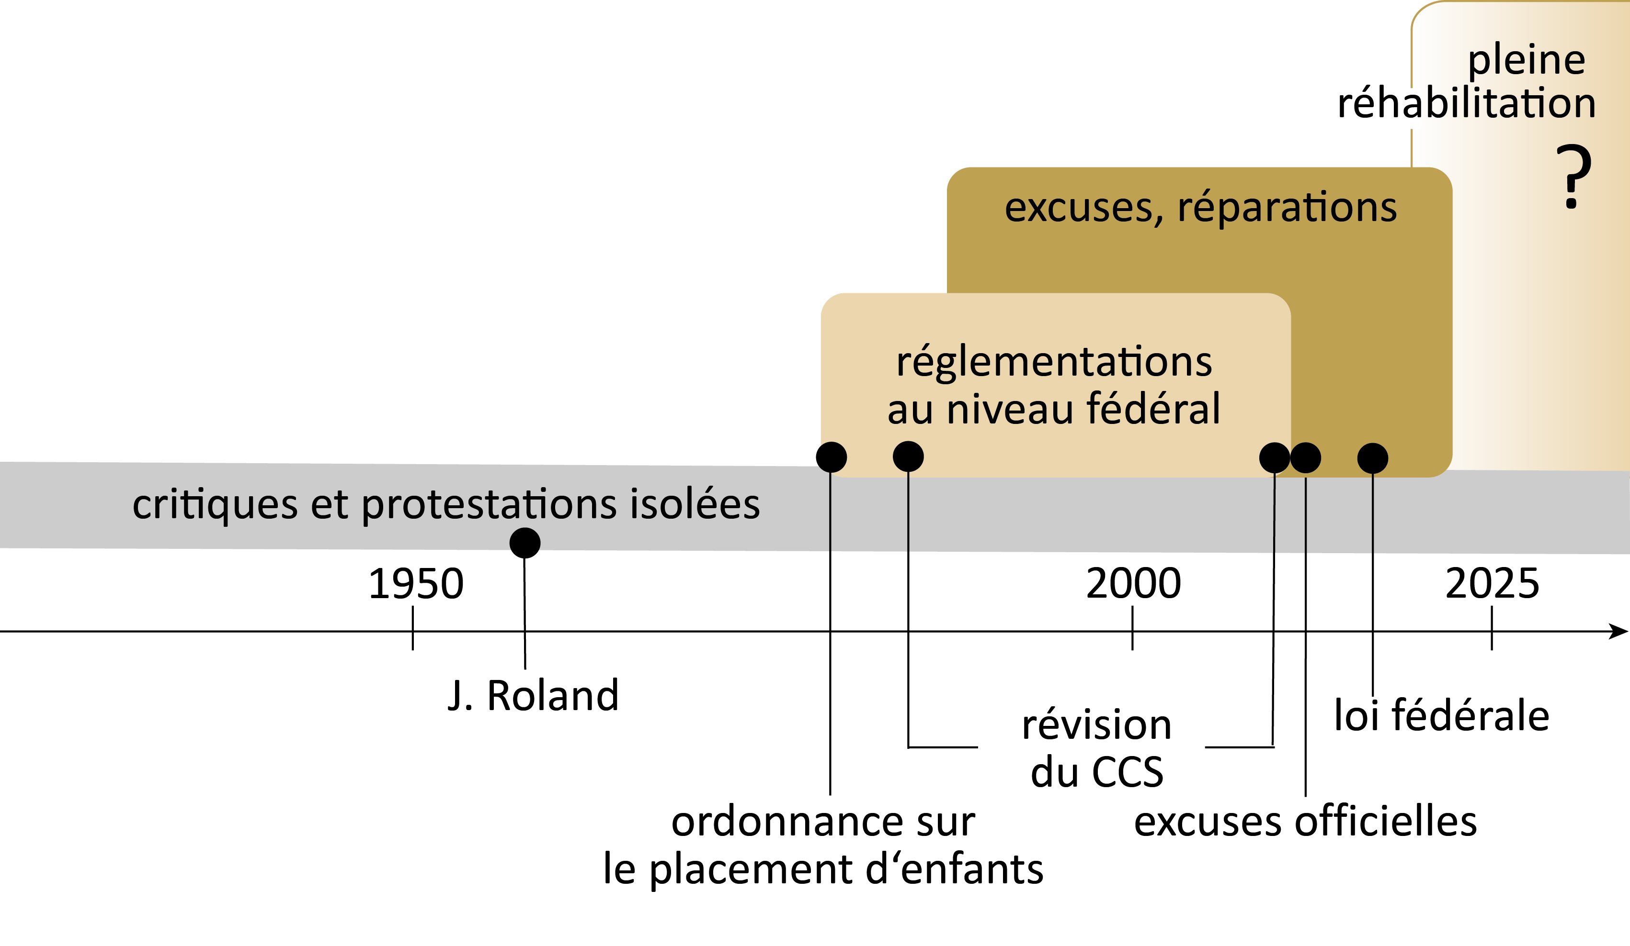
B.5 L'injustice peut-elle être « réparée » ?
Notes:
Il s’agit ici du schéma d’ensemble. Celui-ci est introduit et construit étape par étape dans les diapositives suivantes.
La présentation ne comprend que les étapes les plus importantes. Elle montre que si des critiques isolées existaient déjà, le problème des mesures de coercition à des fins d'assistance et des placements extrafamiliaux a longtemps été pris en compte en tant que problème d'une minorité et de groupes marginaux. La présentation articule le schéma en quatre étapes : «mettre en garde», «arrêter», «reconnaître».

Slide 2
L'injustice peut-elle être « réparée » ?
Jeremias Gotthelf, Le Miroir des paysans, 1837
Mettre en garde
Carl Albert Loosli, 1939
Jacques Roland, articles du journal Le Bonjour à la fin des années 1950
Hans Caprez, reportages du magazine Der Beobachter, à partir de 1972
Ratification de la Convention des droits de l'homme, 1974
Ratification de la Convention des droits de l’enfant, 1997
Notes:
Les mises en garde contre les mesures de contrainte et les placements incontrôlés remontent déjà au 19e siècle. En 1837, le pasteur Albert Bitzius dénonçait, sous le nom de Jeremias Gotthelf, la vente aux enchères des enfants placés dans son roman Le Miroir des paysans ; Carl Albert Loosli, qui avait lui-même grandi dans un établissement, parlait même de «camps de concentration suisses» en 1939 ; les articles du journal Le Bonjour de Jacques Roland dès la fin des années 50 ; Hans Caprez a commencé à dénoncer les agissements de l'œuvre d'entraide de Pro Juventute « Les Enfants de la grand-route », ce qui a conduit à sa disparition. Une mesure de politique extérieure, à savoir la ratification de la Convention européenne des droits de l'homme après l'introduction du droit de vote des femmes (auparavant, cela n'aurait été possible qu'avec des réserves), a également contraint la Confédération à agir. La ratification de la CIDE (1989) en 1997 a entériné le respect des droits de l’enfant dans la législation suisse.

Slide 3
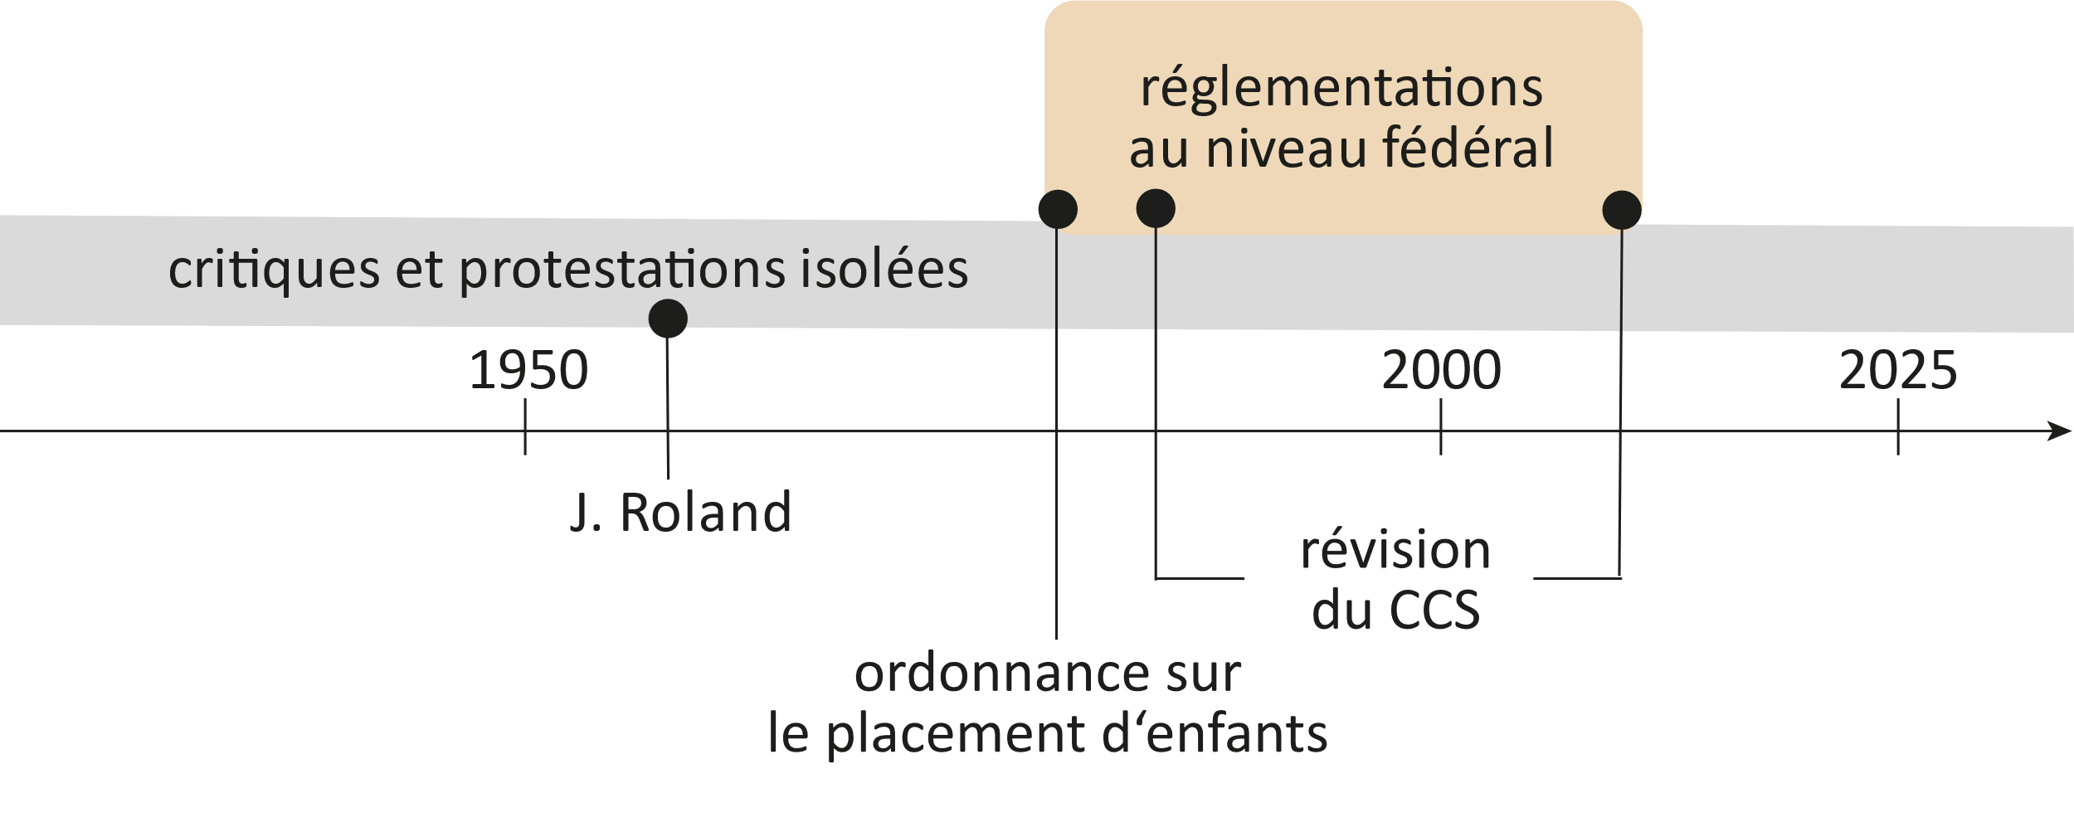
L'injustice peut-elle être « réparée » ?
Arrêter
L'impulsion
de la
CEDH
et de la
CIDE
Notes:
Avec l'ordonnance sur le placement d'enfants (OPE), que le Conseil fédéral a fait entrer en vigueur de sa propre compétence en 1978, le contrôle des placements hors du foyer familial est également devenu obligatoire pour les cantons et les communes, même si sa mise en œuvre a été plus ou moins conséquente. La révision du Code civil en 1981 a réglementé le contrôle et la possibilité de contester les mesures de contrainte et la nouvelle révision en 2013 l'obligation d'avoir des autorités de tutelle professionnelles plutôt que non professionnelles et composées de membres de partis politiques (autorités de protection de l'enfant et de l'adulte, APEA).
L'impulsion pour cet arrêt des mesures de coercition à des fins d'assistance et des placements extrafamiliaux sans possibilité de contestation et de contrôle est venue de la discussion sur la ratification de la Convention européenne des droits de l'homme (CEDH) et des alternatives, comme le traitement médical, l'ouverture des établissements, également la question des coûts.

Slide 4
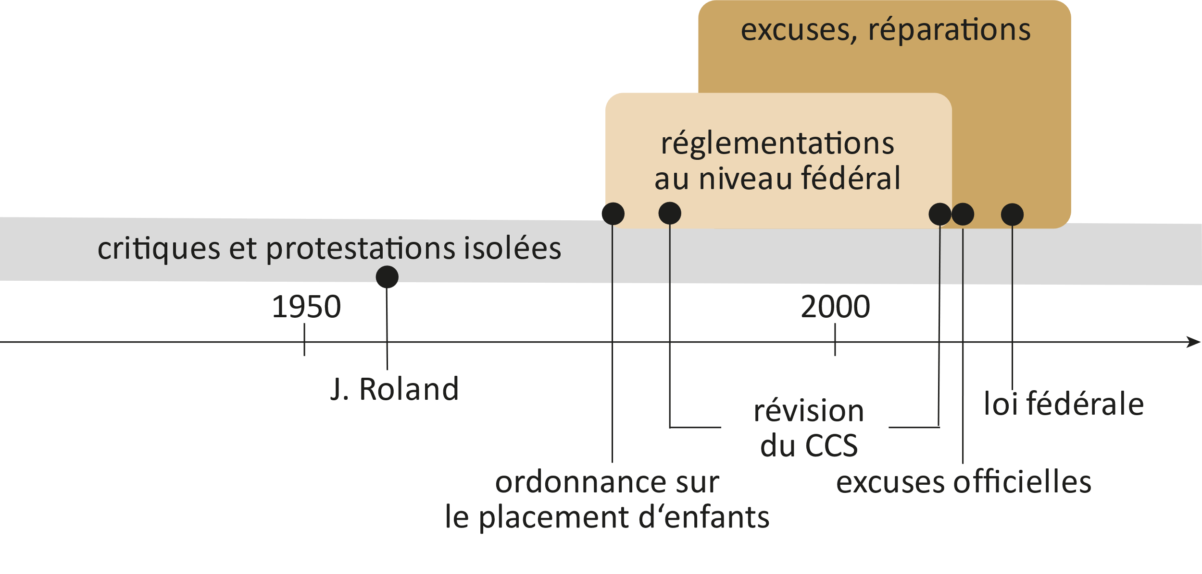
L'injustice peut-elle être « réparée » ?
Reconnaître
Incitations
par le
droit civil:
Mémoires, recherches,
Expositions,
Initiative populaire.
Notes:
Des excuses ponctuelles concernant l'œuvre d'entraide « Les Enfants de la grand-route » (1986) et les femmes non délinquantes enfermées dans l'établissement pour femmes de Hindelbank (2010) ont été suivies en 2013 par des excuses générales du Conseil fédéral, puis en 2014 par une loi fédérale sur la réhabilitation des personnes concernées, qui a été complétée en 2017, sous la pression de l'initiative sur la réparation, par la « Loi fédérale sur le traitement des mesures de coercition à des fins d'assistance et des placements extrafamiliaux antérieurs à 1981 » (LMCFA). Elle accordait aux personnes concernées une contribution de solidarité de 25 000 francs.

Slide 5
L'injustice peut-elle être « réparée » ?
Notes:
La discussion sur une réhabilitation complète se poursuit. En effet, les personnes concernées ainsi que la commission indépendante d'experts (CIE) font valoir que pour la plupart des personnes concernées, 25 000 francs n'ont même pas permis de compenser le préjudice matériel, et encore moins d'obtenir une réparation morale. Ils demandent par exemple une rente adaptée individuellement, le soutien de la mise à jour par les personnes concernées elles-mêmes, l'accès à des formations et à des manifestations culturelles qui n'étaient pas ouvertes aux personnes concernées ou un soutien en matière de mobilité, comme par exemple un abonnement général des CFF. Les impulsions données par le Projet national de recherche 76 "Assistance et coercition" visent à poursuivre la recherche afin de rendre à l'avenir les mesures de coercition à des fins d'assistance et les placements extrafamiliaux respectueux des droits humains.
Comment d'autres mesures pourraient-elles être conçues ? Cette question peut être posée aux élèves à la suite de leur étude du média éducatif.

